Slide 1
طراحی نرم افزار پردازش سیگنالهای خروجی از تستهای تونل باد با استفاده از رابط گرافیکی کاربر در متلب حسین میرزایی نژاد مرداد 96

Slide 2
همواره پردازش سیگنال‌های خروجی تست‌های تونل باد به عنوان فرآیندی زمانبر، پیچیده و تخصصی مطرح بوده که انجام آن مستلزم داشتن تخصص و دانش ویژه‌ای است. هدف اصلی انجام این طرح، ایجاد نرم‌افزاری جامع و کاربردی به منظور انجام پس‌پردازش‌های رایج در تست‌های تونل باد به نحوی است که تا حدامکان خطای کاربر حذف شده و برای کاربرانی که با دانش تخصصی پایین‌تر نیز مناسب، سریع و ایمن باشد.

Slide 3
توانمندیهای کُد
فراخوانی داده‌های پردازش شده در نرم‌افزار
پیاده‌سازی الگوریتم‌های کالیبراسیون و ایجاد امکان فرمول‌نویسی برای کالیبراسیون توسط کاربر
پیاده‌سازی الگوریتم‌های فیلترینگ و امکان انتخاب پارامترها توسط کاربر
تبدیل حوزه فرکانس داده‌های کالیبره شده و فیلترشده
آنالیز طیفی داده‌ها شامل FFT و PSD و …
ذخیره‌سازی داده‌ها در فرمت‌های مختلف
رسم و ذخیره نمودارها

Slide 4
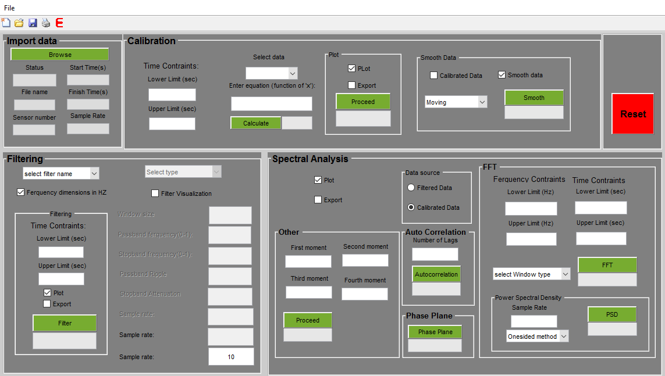
توانمندیهای کُد
نرم افزار از 4 بخش نشان داده شده تشکیل شده است:

Slide 5
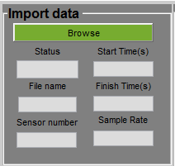
توانمندیهای کُد
بخش وارد کردن داده‌ها

Slide 6
توانمندیهای کُد
بخش کالیبراسون داده‌ها

Slide 7
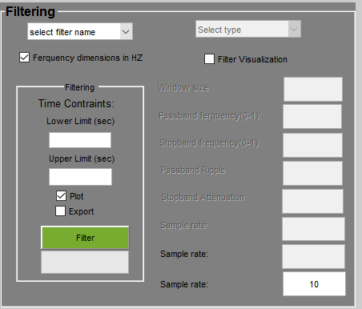
توانمندیهای کُد
بخش فیلترینگ داده‌ها

Slide 8
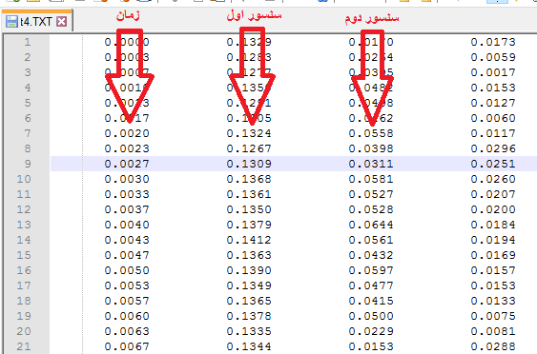
توانمندیهای کُد
نمونه فایل داده‌ها

Slide 9
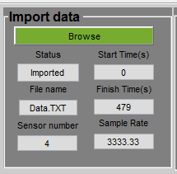
توانمندیهای کُد
تست داده نمونه
وارد کردن داده‌ها

Slide 10
توانمندیهای کُد
تست داده نمونه
کالیبره کردن داده‌ها

Slide 11
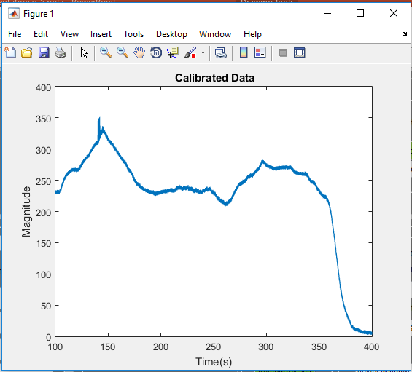
توانمندیهای کُد
تست داده نمونه
کالیبره کردن داده‌ها

Slide 12
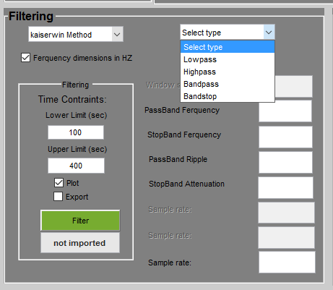
توانمندیهای کُد
تست داده نمونه
فیلترکردن داده‌ها

Slide 13
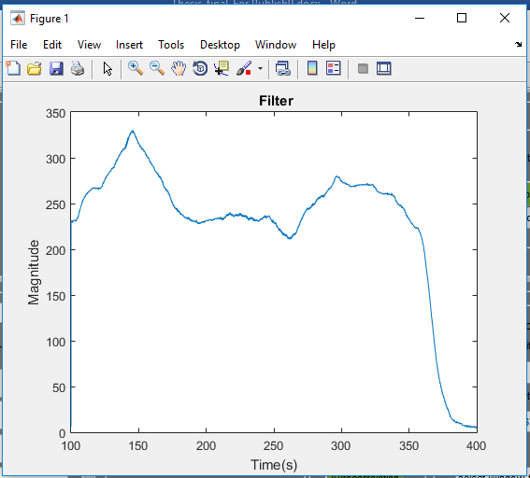
توانمندیهای کُد
تست داده نمونه
فیلترکردن داده‌ها

Slide 14
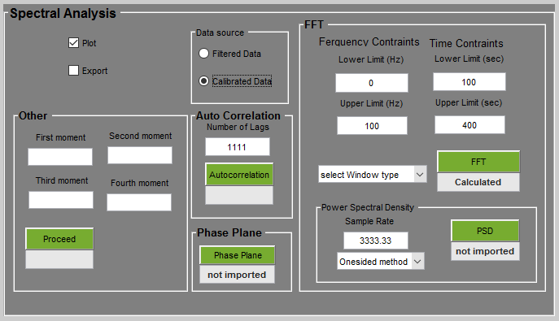
توانمندیهای کُد
تست داده نمونه
آنالیز طیفی داده‌ها

Slide 15
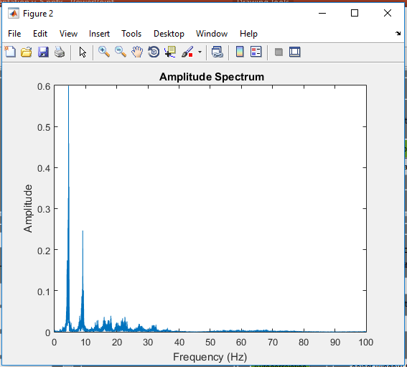
توانمندیهای کُد
تست داده نمونه
آنالیز طیفی داده‌ها

Slide 16
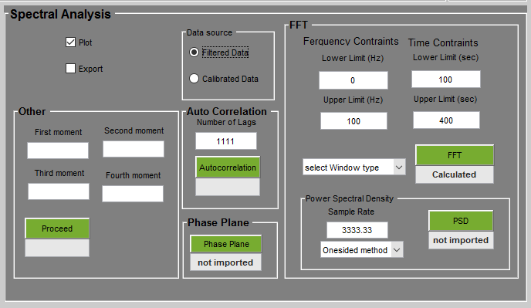
توانمندیهای کُد
تست داده نمونه
آنالیز طیفی داده‌ها

Slide 17
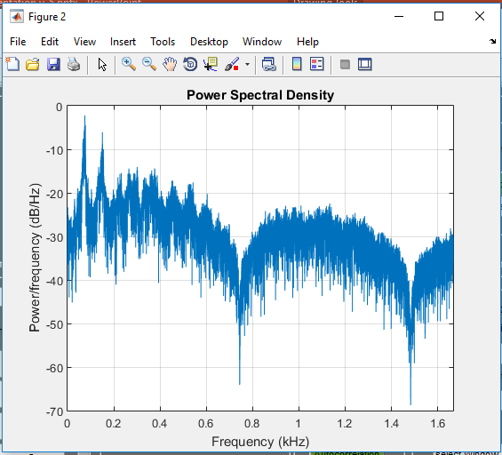
توانمندیهای کُد
تست داده نمونه
آنالیز طیفی داده‌ها

Slide 18
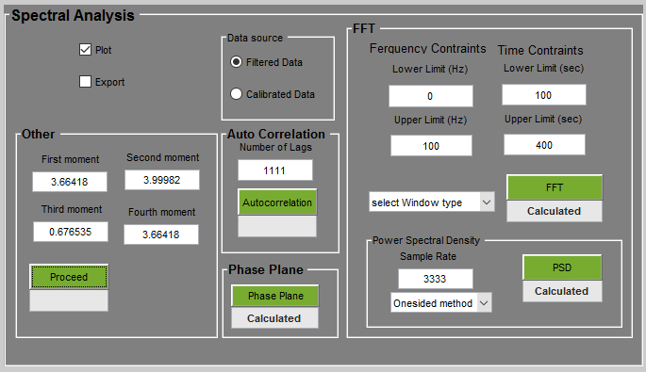
توانمندیهای کُد
تست داده نمونه
آنالیز طیفی داده‌ها

Slide 19
آنچه در این کد خواهید آموخت
1- نحوه فراخوانی داده سنسورها
2- نحوه کالیبراسیون داده‌ها
3- نحوه فیلتر کردن داده‌ها با انواع فیلترها
4- آنالیز طیفی داده‌ها
5- گرفتن نمودارها و ذخیره‌سازی

Slide 20
نکات و الزامات
1- این برنامه در کنار نرم افزار متلب قابل اجرا است.
2- فرمت فایل داده سنسورها فایل متنی است.
3-فرمت فایل داده سنسورها بایستی به صورت ستونی باشد.
4- تعداد سنسورها محدودیتی ندارد و به صورت خودکار تشخیص داده خواهد شد.

